Slide 1
图书管理系统（BMS）展示
学院：信息科学与工程学院
专业：计信
年纪：2011级
姓名：赵哲
学号：201101110424

Slide 2
使用技术说明
前端使用HTML+CSS+Javascript编写，使用了bootstrap框架和Jquery框架。
服务器端使用了PHP 5.2编写，服务器使用的是Apache2.2。
数据库使用SQL Server 2008 。
运行环境搭建，详见我的博客：http://www.qszhaozhe.com/?id=7

Slide 3
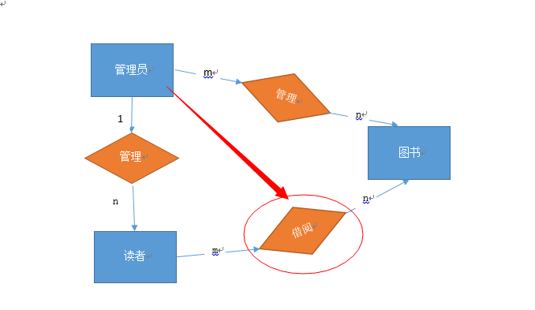
关系图
管理员具有管理图书和读者的功能，还具有借书还书以及备份数据库的功能。
而读者只能查看自己的信息和图书信息，借书和还书需要通过管理员的操作实现

Slide 4
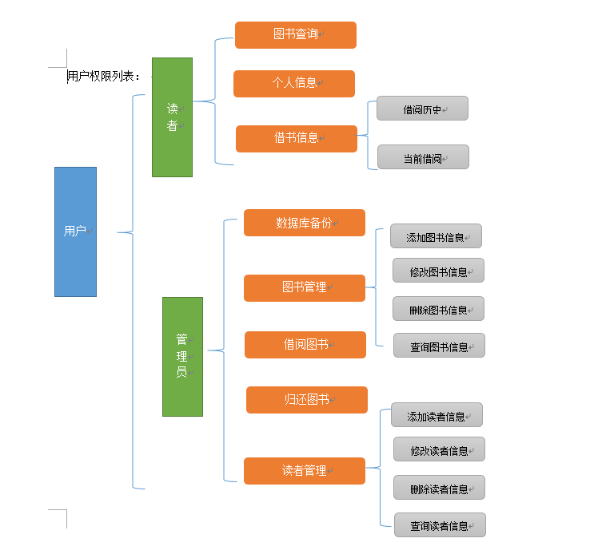
用户权限列表

Slide 5
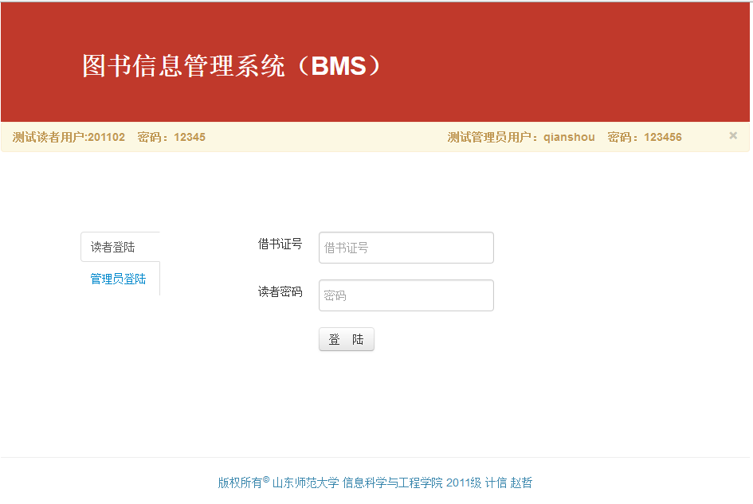
登陆页面

Slide 6
管理员登陆之后的权限及页面展示

Slide 7
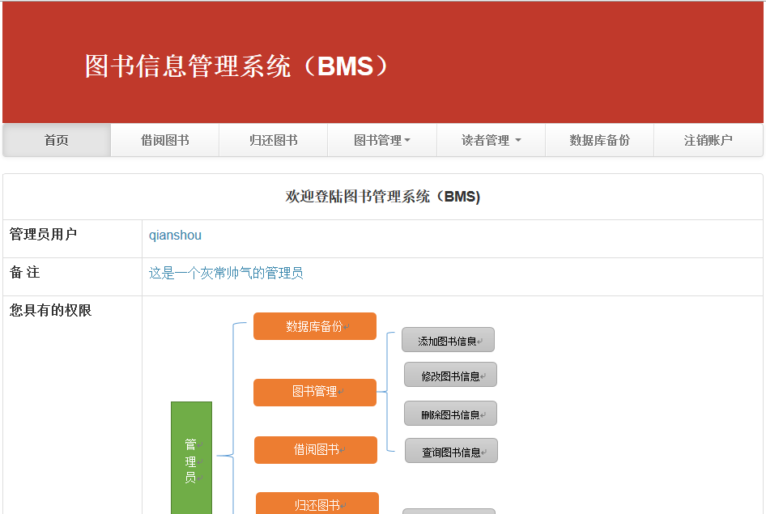
管理员用户登录之后具有的权限明细

Slide 8
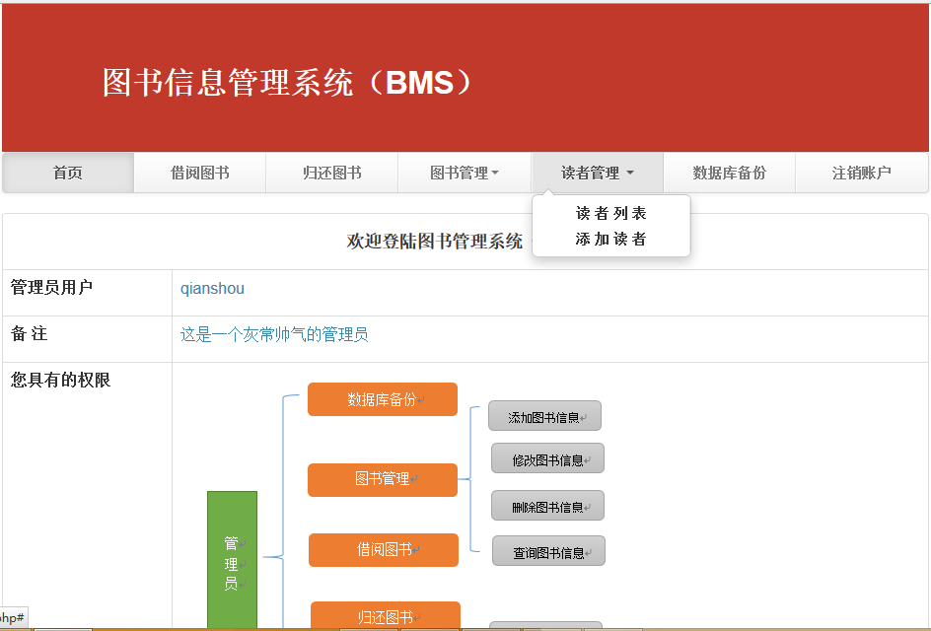
读者管理可以添加/修改/查看/删除读者

Slide 9
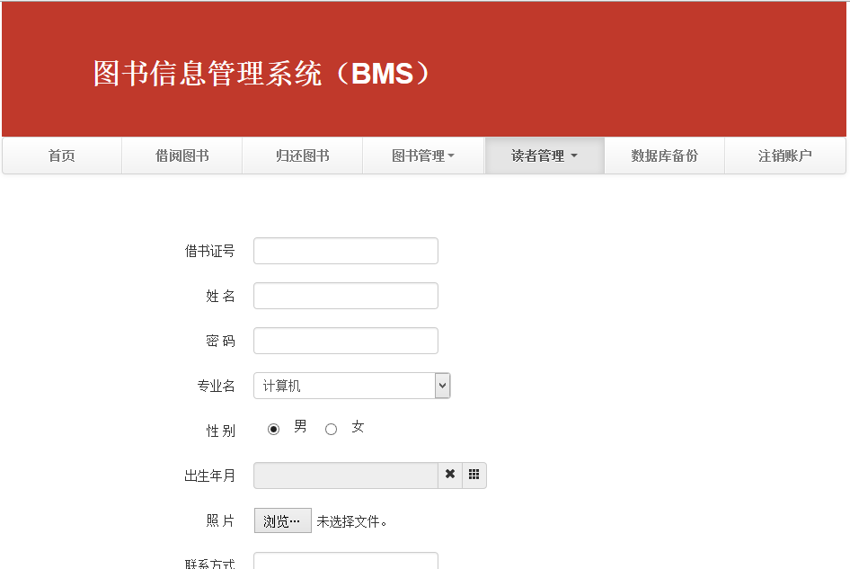
插入读者页面

Slide 10
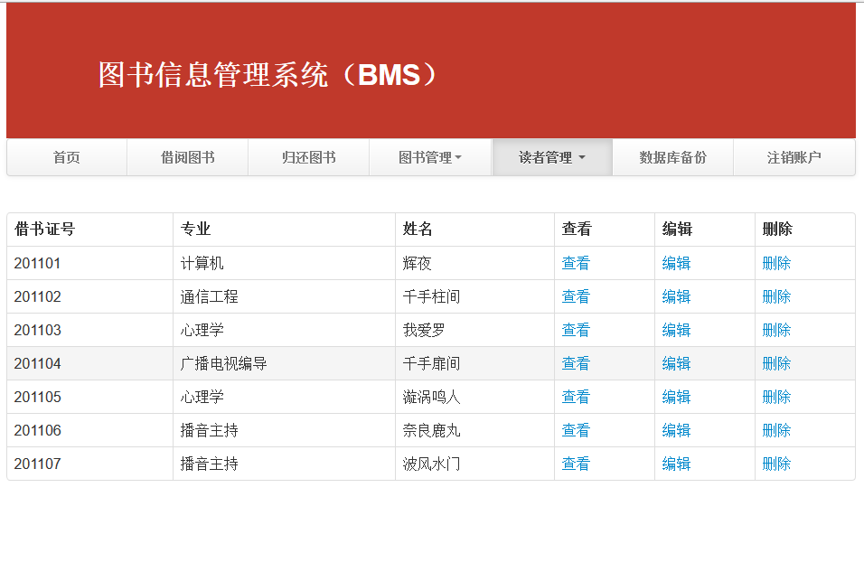
读者列表

Slide 11
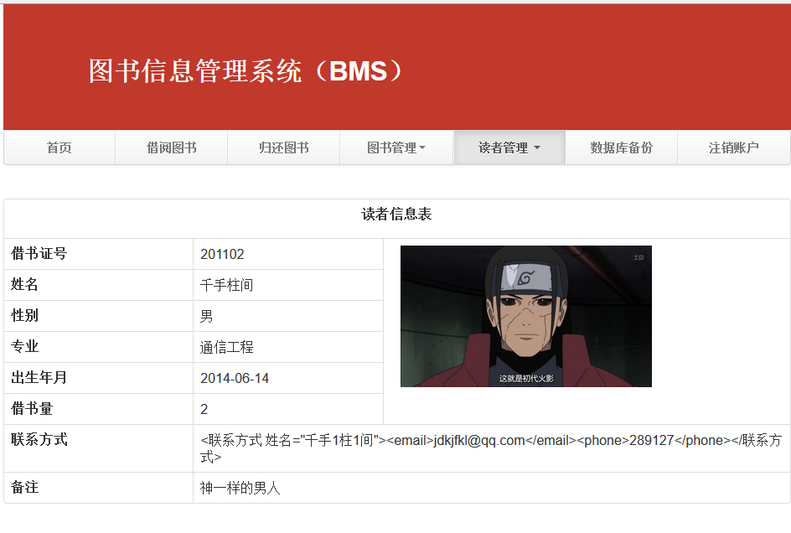
读者详细信息表

Slide 12
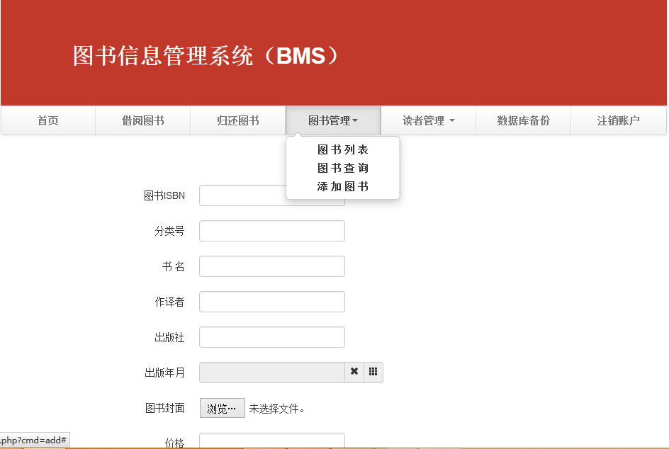
插入图书页面

Slide 13
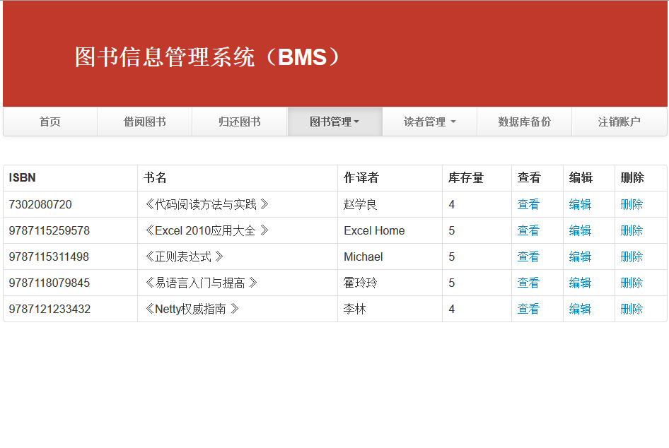
图书列表页面

Slide 14
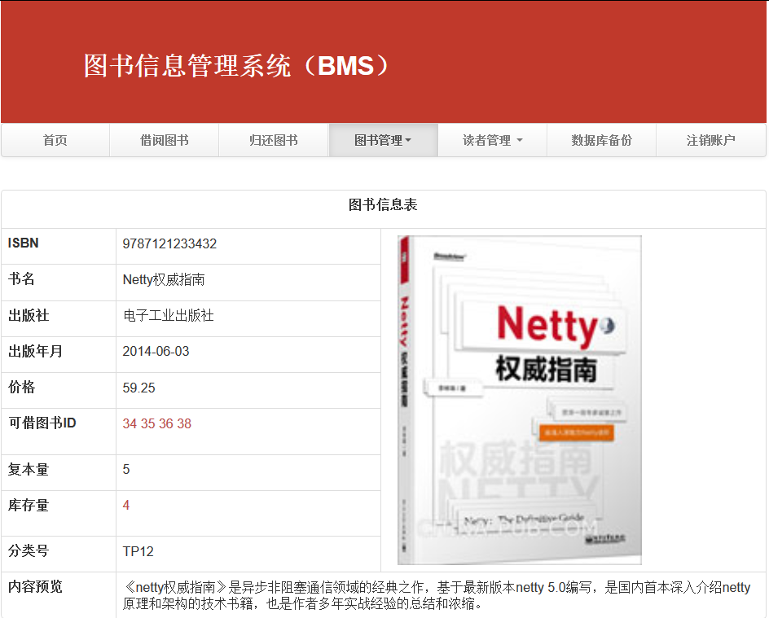
图书详细页面

Slide 15
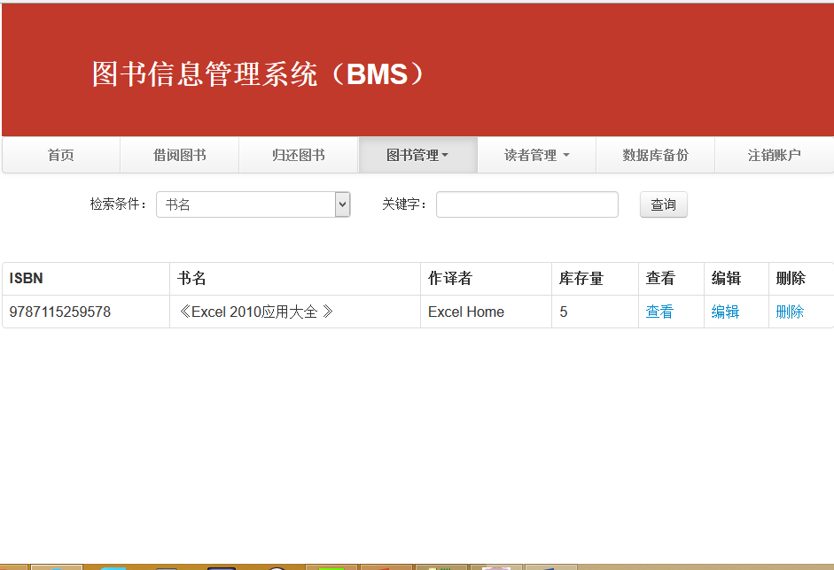
图书查询页面

Slide 16
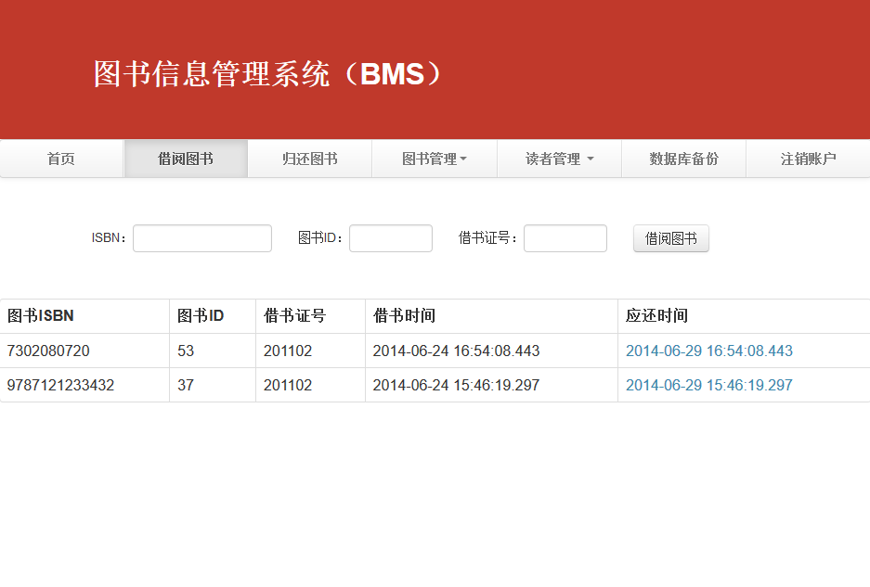
借阅图书页面

Slide 17
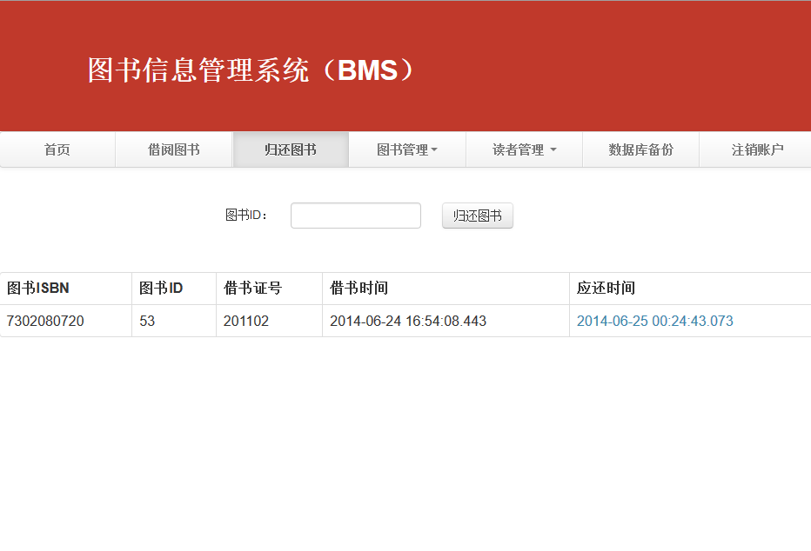
归还图书页面

Slide 18
读者登陆之后的权限及页面展示

Slide 19
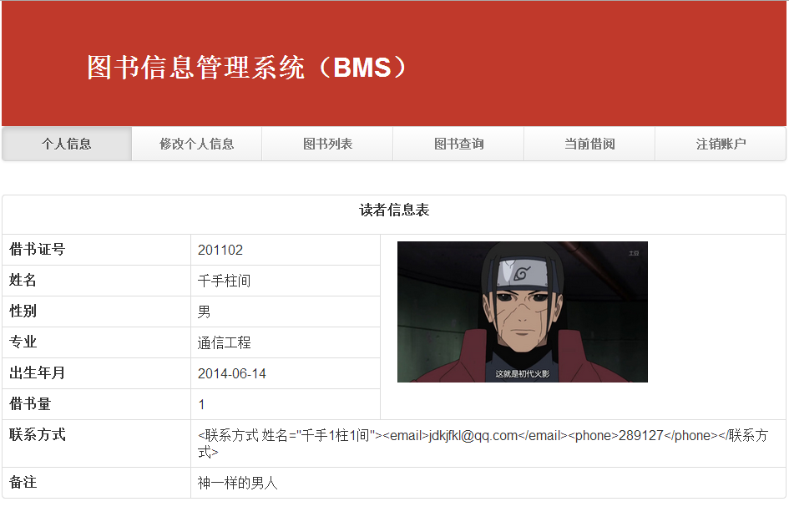
读者信息页面

Slide 20
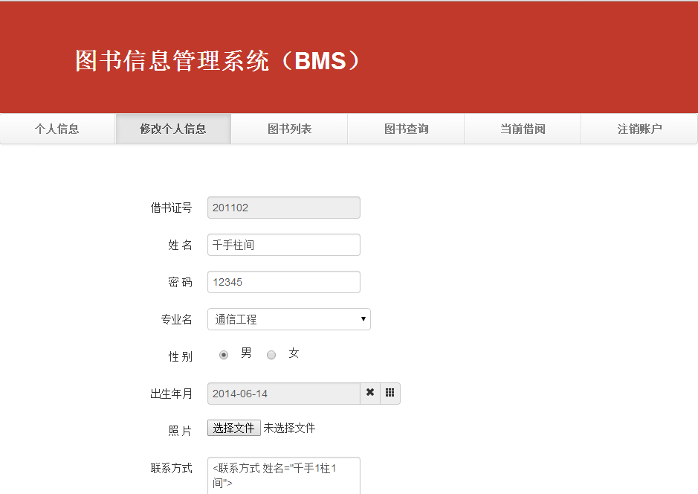
读者修改个人信息页面

Slide 21
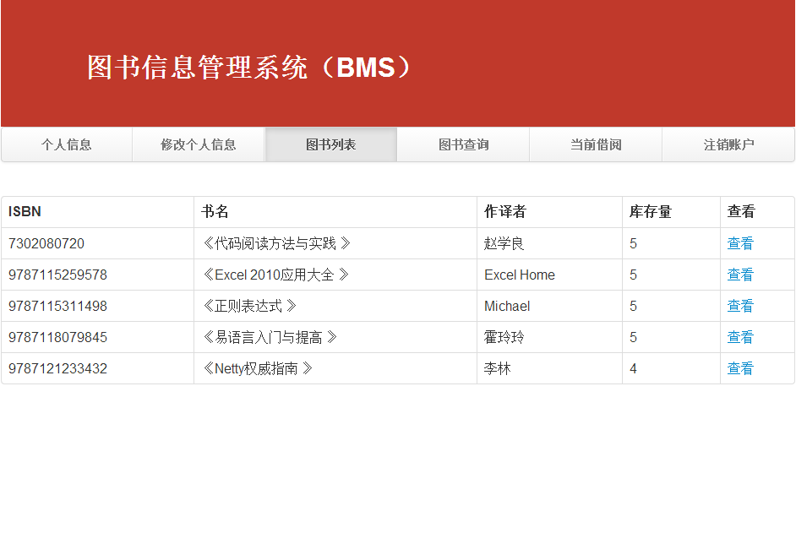
图书列表页面

Slide 22
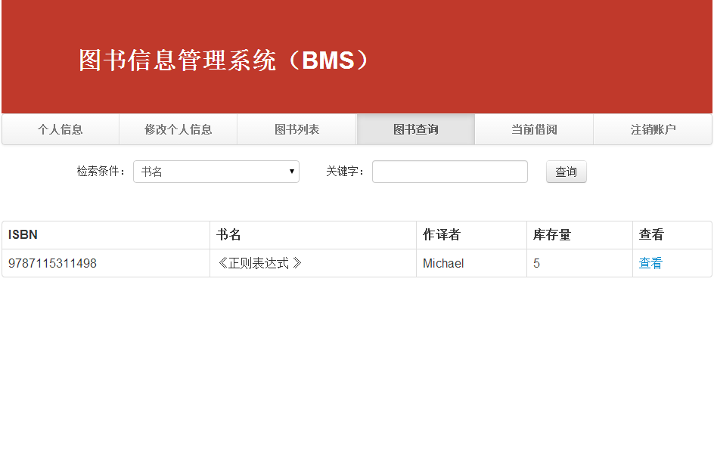
图书查询页面

Slide 23
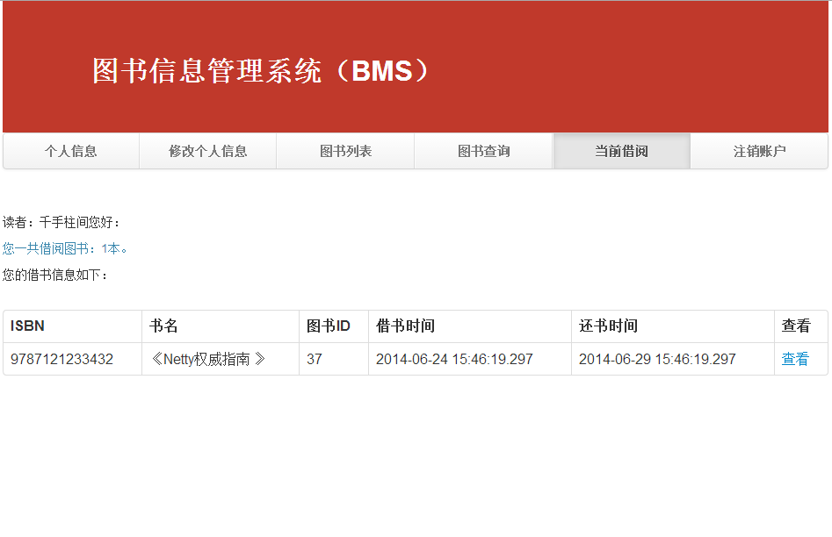
读者当前借书信息页面

Slide 24
PHP文件结构描述

Slide 25
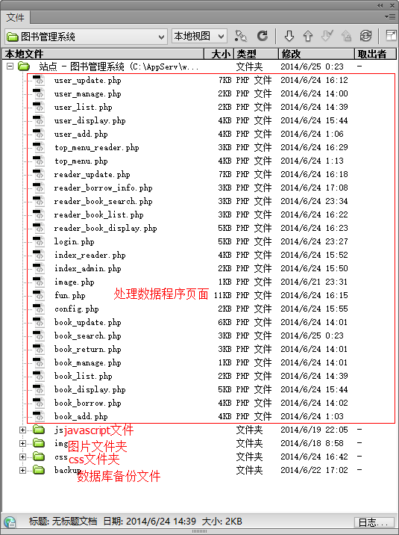
fun.php是处理其他页面请求的页面
login.php是用户登录页面
config.php是存放用户权限验证和启用session的模块
index_admin.php对应管理员信息页面
user_manage.php对应用户管理页面
book_manage.php对应图书管理页面
book_search.php对应管理员图书查询页面
index_reader.php对应读者信息页面
reader_book_search.php对应读者的图书查询页面

